Slide 1
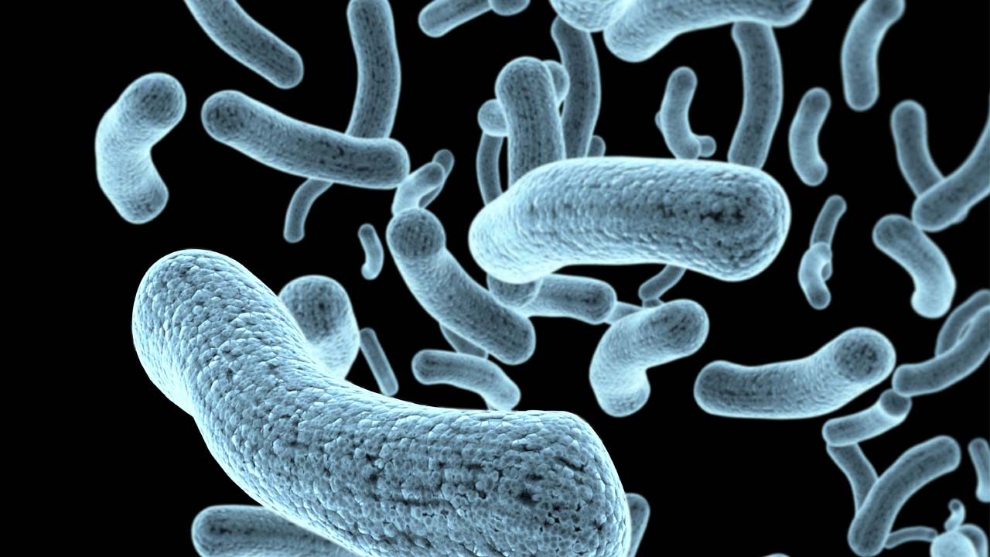
박테리아 종 예측하기

Slide 2

Contents
1. 소개 및 변수
2. 코드
3. 모델 분석

Slide 3
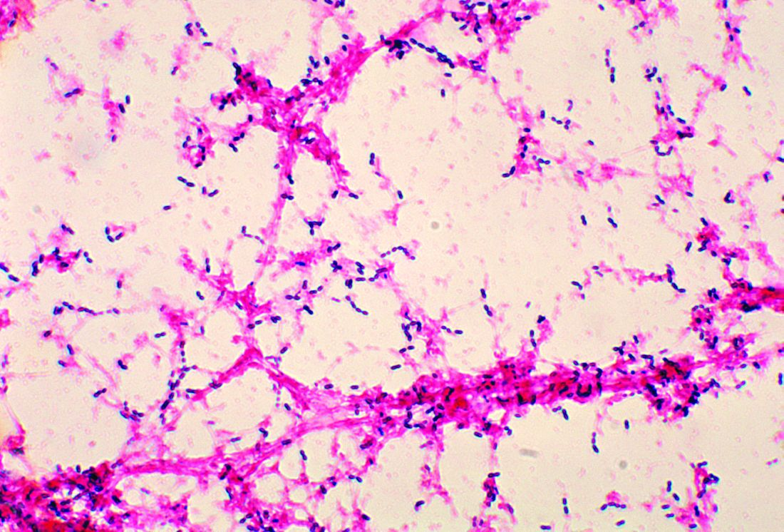
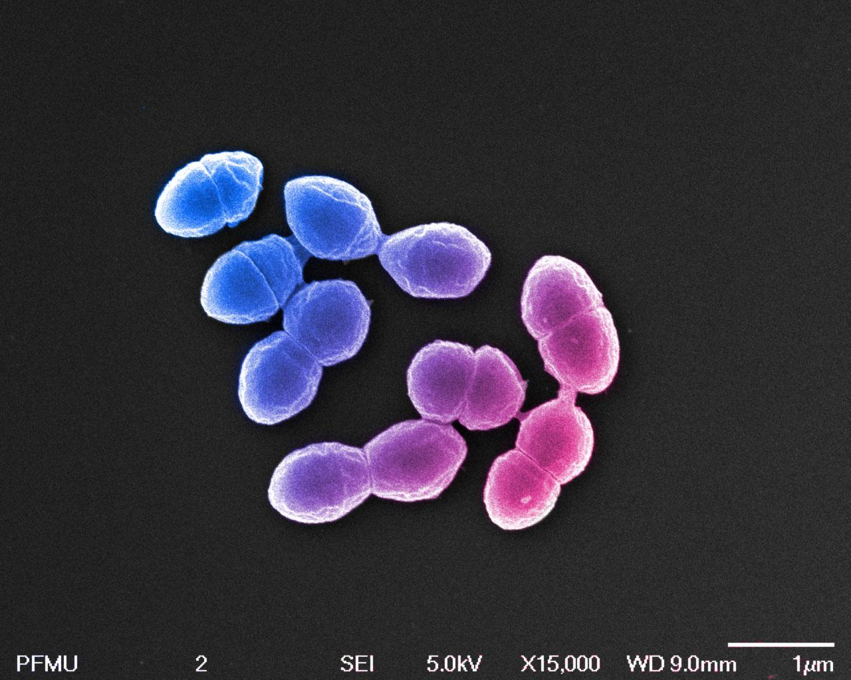
1. 소개 및 변수
게놈 분석 기술 데이터를 이용해 10가지의 다른 박테리아종을 분류 하고 특정 값이 불연속적인 이유와 이 정보로 할 수 있는 작업은 무엇이 있는지 확인 해 봅니다.
오류율 결정 방법과
테스트 데이터가 훈련 데이터와 어떻게 다른지 결과를 봅니다.
변수
row_id - target
200000 - Streptococcus_pneumoniae
200001 - Enterococcus_hirae
etc.

Slide 4



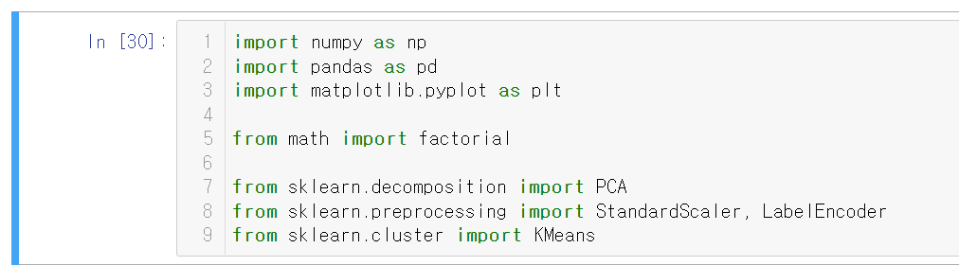
2. 코드 ( 모듈 )
Numpy, Pandas, Matplotlib
Scikit-learn

Slide 5
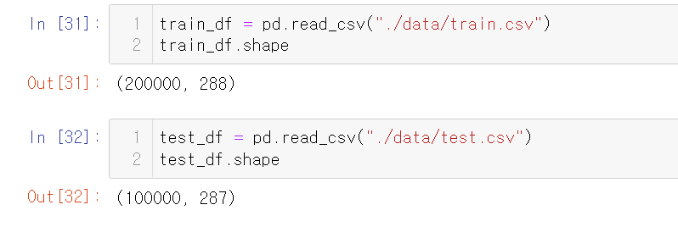



200000 - Streptococcus_pneumoniae
200001 - Enterococcus_hirae
데이터 삽입

Slide 6
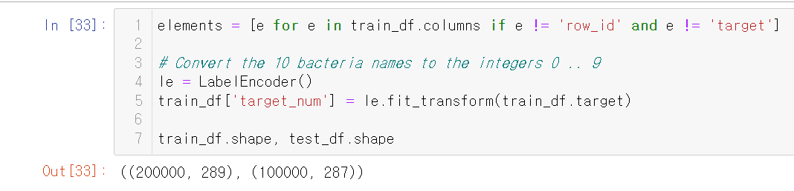
박테리아 이름을 숫자로 변경

Slide 7
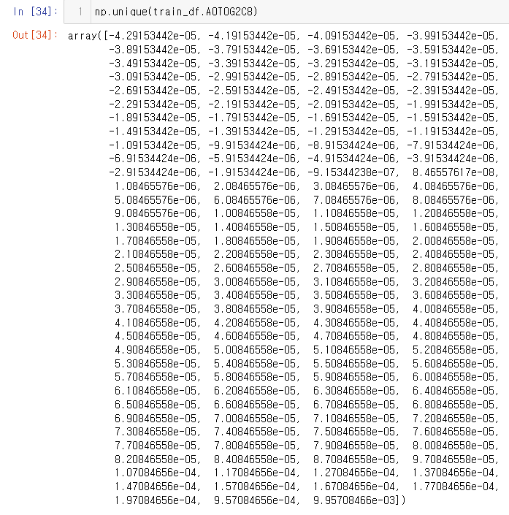
중복된 요소 찾기
값의 불연속성이 확인이 됩니다.
값을 보니
부동 소수점 숫자이지만 고유 값이 200000개가 아니라 약 1000개 정도입니다.
마지막 몇 자리는 항상 동일하다는걸 알 수 있습니다.
(1.00846558e-05부터 9.70846558e-05까지 항상 0846558로 끝남)

Slide 8
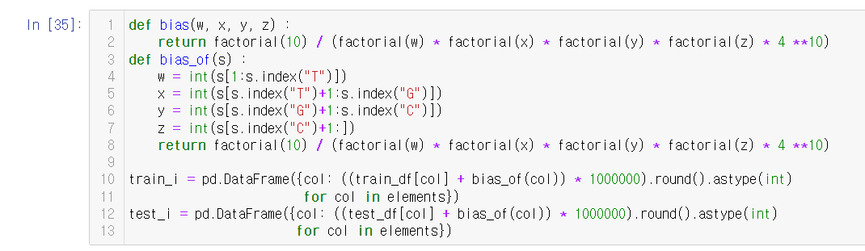
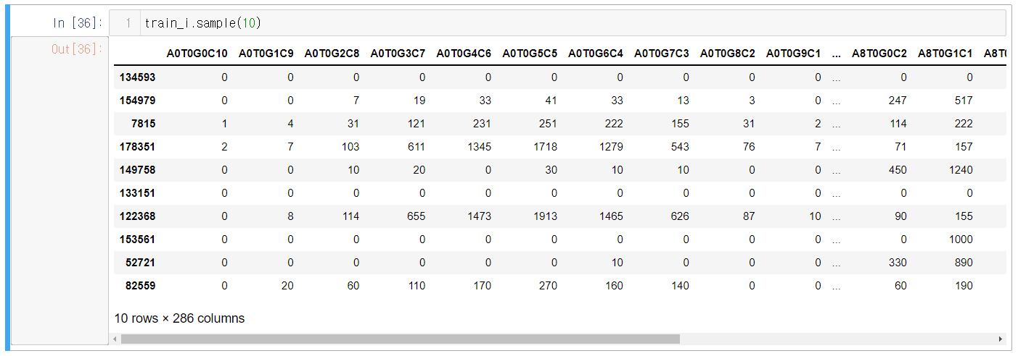
부동 소수점 숫자
정수로 변경

Slide 9
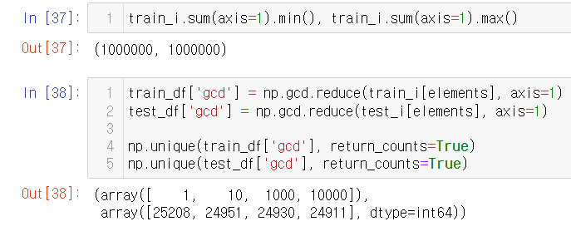
1, 10, 1000, 100000
최대 공약수 활용

Slide 10
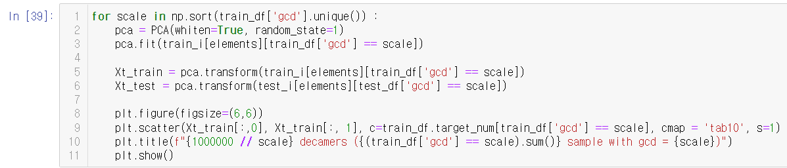
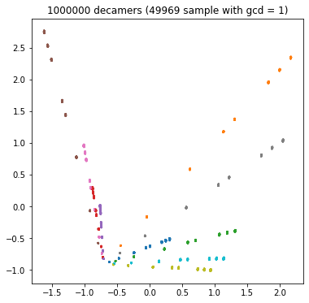
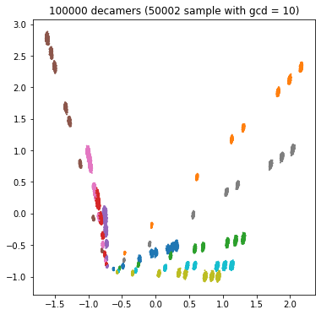
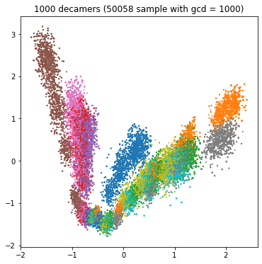
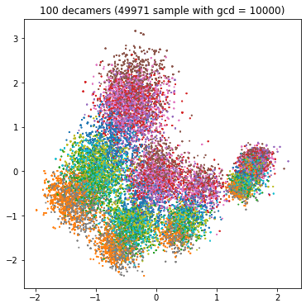
1000000, 100000, 1000, 100 데카머를 넣고 머신러닝을 합니다.
A0T0G0C10에서 A10T0G0C0까지 286가지 유형이 모두 몇 번 발생하는지 계산합니다.
모든 카운트를 행 합으로 나누고 바이어스를 빼서 스펙트럼을 정규화합니다.
100으로 갈 수록 정보가 없고 예측이 어려운걸 볼 수 있습니다.
gcd = 1의 경우 높은정확도 예측
gcd=10000경우 낮은 정확도가 보입니다.

Slide 11
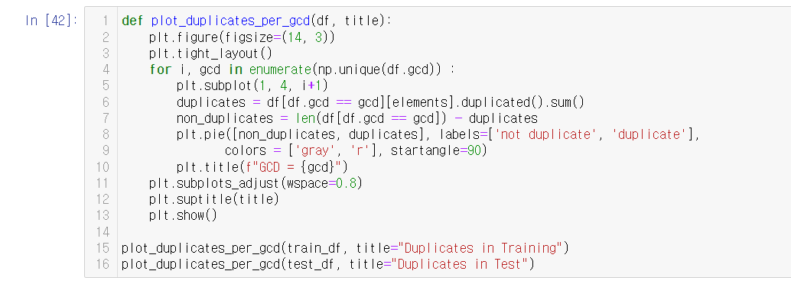
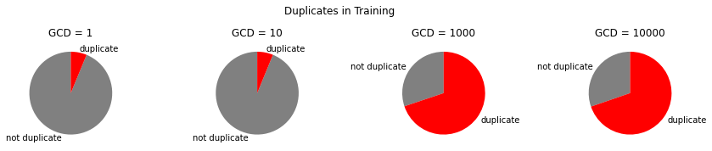
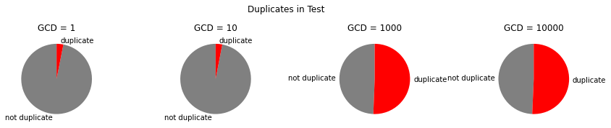
4개의 GCD 값에 대한 중복을 개별적으로 계산하면
대부분의 중복이 높은 GCD 값에 대해 발생한다는 것을 알 수 있습니다.
100개의 데카머가
1000000개의 데카머 286개의 빈에 들어가는 것보다 더 많은 중복을 예상합니다.

Slide 12
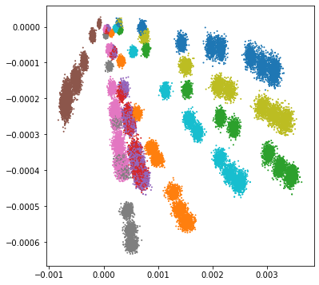
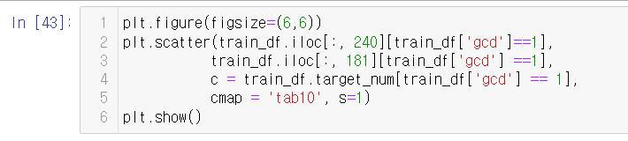
가장 높은 정밀도(1000000 데카머)로 두 개의 임의의 특징을 구성합니다.
모든 클래스의 포인트가 8개의 클러스터로
그룹화되고 8개의 클러스터가 원점에서 교차한다는 것을 알 수 있습니다.

Slide 13
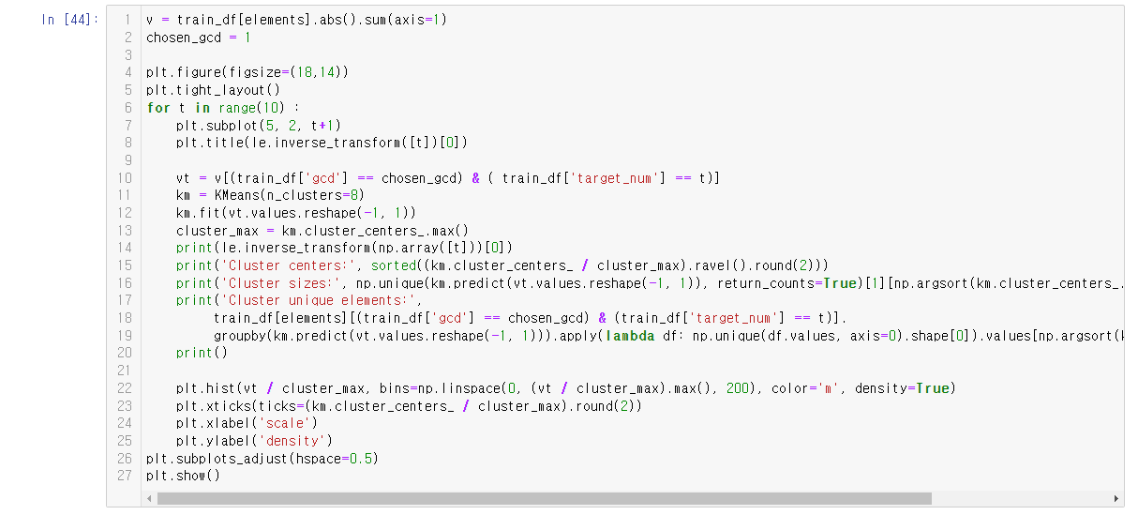
오류가 많을 수록 클러스터가 원점에 가까워지고 겹치기 시작합니다.
다음 히스토그램은 8개의 스케일링(8개의 오류율에 해당)이 있고 스케일링이 10개의 박테리아 모두에 대해 동일함을 보여줍니다. 히스토그램에서 8개 값을 읽거나 1차원 k-means 클러스터링 알고리즘 으로 결정할 수 있습니다. 축소된 7개의 클러스터는 크기가 550이고 내부에 중복이 없습니다.
확장되지 않은 클러스터의 크기는 1100입니다(이 중 800은 고유하고 300은 중복)

Slide 14
Bacteroides_fragilis
Cluster centers: [0.1, 0.24, 0.46, 0.64, 0.7, 0.88, 0.94, 1.0]
Cluster sizes: [ 556 576 559 557 568 528 585 1145]
Cluster unique elements: [556 576 559 557 568 528 585 824]
mpylobacter_jejuni
Cluster centers: [0.09, 0.23, 0.46, 0.64, 0.7, 0.88, 0.94, 1.0]
Cluster sizes: [ 550 542 538 578 566 560 565 1083]
Cluster unique elements: [550 542 538 578 566 560 565 789]
Enterococcus_hirae
Cluster centers: [0.09, 0.23, 0.46, 0.64, 0.7, 0.88, 0.94, 1.0]
Cluster sizes: [ 534 542 565 533 556 560 555 1111]
Cluster unique elements: [534 542 565 533 556 560 555 804]
Escherichia_coli
Cluster centers: [0.11, 0.24, 0.46, 0.64, 0.7, 0.88, 0.94, 1.0]
Cluster sizes: [ 552 524 538 545 549 540 553 1095]
Cluster unique elements: [552 524 538 545 549 540 553 796]
scherichia_fergusonii
Cluster centers: [0.11, 0.24, 0.46, 0.64, 0.7, 0.88, 0.94, 1.0]
Cluster sizes: [ 547 559 543 542 553 545 566 1127]
Cluster unique elements: [547 559 543 542 553 545 566 796]
Klebsiella_pneumoniae
Cluster centers: [0.09, 0.23, 0.46, 0.64, 0.7, 0.88, 0.94, 1.0]
Cluster sizes: [ 532 590 548 552 584 561 556 1109]
Cluster unique elements: [532 590 548 552 584 561 556 808]
Salmonella_enterica
Cluster centers: [0.1, 0.23, 0.46, 0.64, 0.7, 0.88, 0.94, 1.0]
Cluster sizes: [ 534 574 562 539 558 554 552 1147]
Cluster unique elements: [534 574 562 539 558 554 552 823]
Staphylococcus_aureus
Cluster centers: [0.09, 0.23, 0.46, 0.64, 0.7, 0.88, 0.94, 1.0]
Cluster sizes: [ 545 576 549 575 548 556 553 1101]
Cluster unique elements: [545 576 549 575 548 556 553 790]
Streptococcus_pneumoniae
Cluster centers: [0.09, 0.23, 0.46, 0.64, 0.7, 0.88, 0.94, 1.0]
Cluster sizes: [ 548 563 580 585 543 548 568 1098]
Cluster unique elements: [548 563 580 585 543 548 568 792]
Streptococcus_pyogenes
Cluster centers: [0.09, 0.23, 0.46, 0.64, 0.7, 0.88, 0.94, 1.0]
Cluster sizes: [ 558 558 546 583 550 511 556 1129]
Cluster unique elements: [558 558 546 583 550 511 556 808]

Slide 15
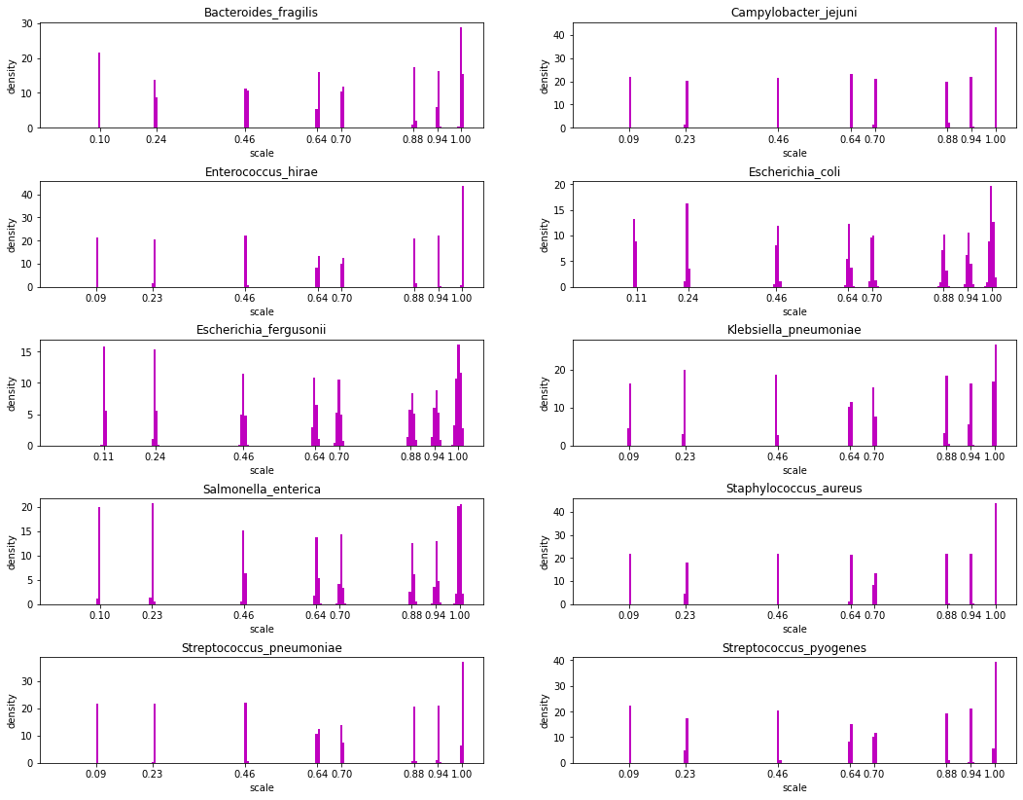
Data Visualization

Slide 16
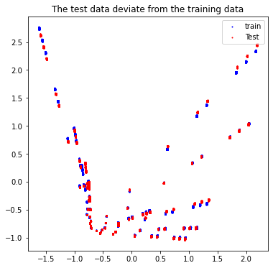
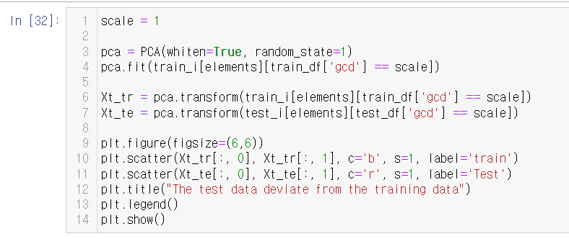
Train, Test 비교
박테리아 DNA를 훈련을 시킨 결과 Test set의 박테리아는 다른 DNA를 갖는 결과가 나왔습니다.

Slide 17
THANK YOU ☺

